Slide 1
Blood Link
TEAM 소공소공 (SogongSogong)
LEADER
컴퓨터학부 201210538 박순렬
Member
컴퓨터학부 2012105091 조영래
컴퓨터학부 2014105038 박준현
컴퓨터학부 2015110453 김민지
컴퓨터학부 2015116542 이한솔
2018 Software Engineering (Comp422001)

Slide 2
목 차
Sogong Sogong
프로젝트 개요
프로젝트 결과
시연
Blood Link

Slide 3
프로젝트 개요
Outline

Slide 4
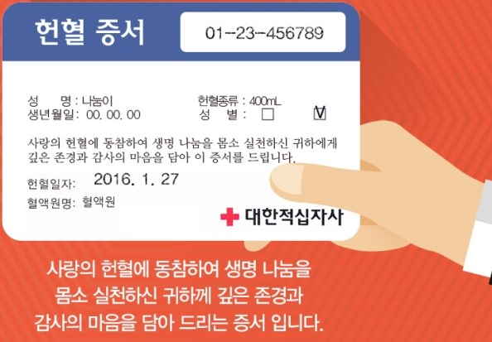
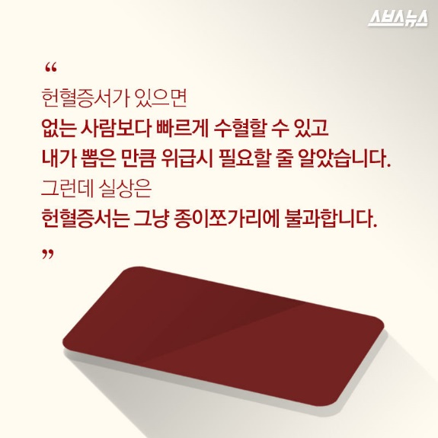
프로젝트 개요
프로젝트 결과
시연
01
헌혈증서 필요성?
02
03
헌혈 후 받은 헌혈증서를 수혈 시에 사용가능
But, 헌혈증서에 대한 관리 및 편의는 부족

Slide 5

프로젝트 개요
프로젝트 결과
시연
01
02
03
모바일 상에서 헌혈증서의 사용 및 기증!
헌혈증서 데이터 기반 서비스
등록, 관리
펀딩, 기증
사용

Slide 6
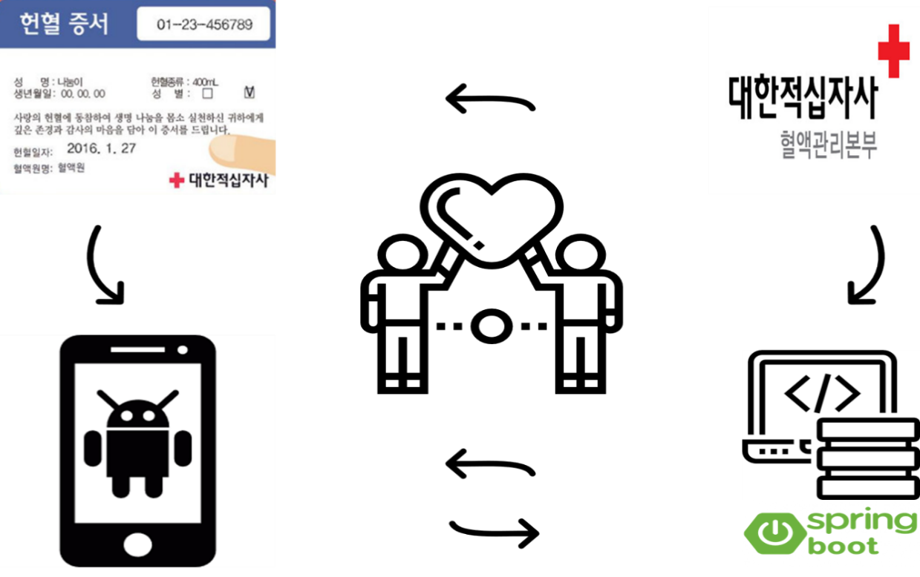
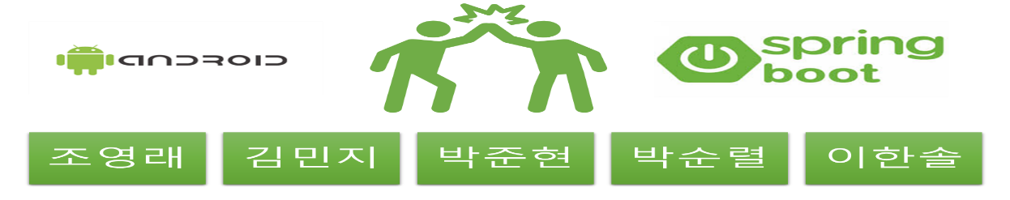
프로젝트 개요
프로젝트 결과
시연
01
BloodLink by SogongSogong
02
03

Slide 7
프로젝트 결과
OutCome

Slide 8
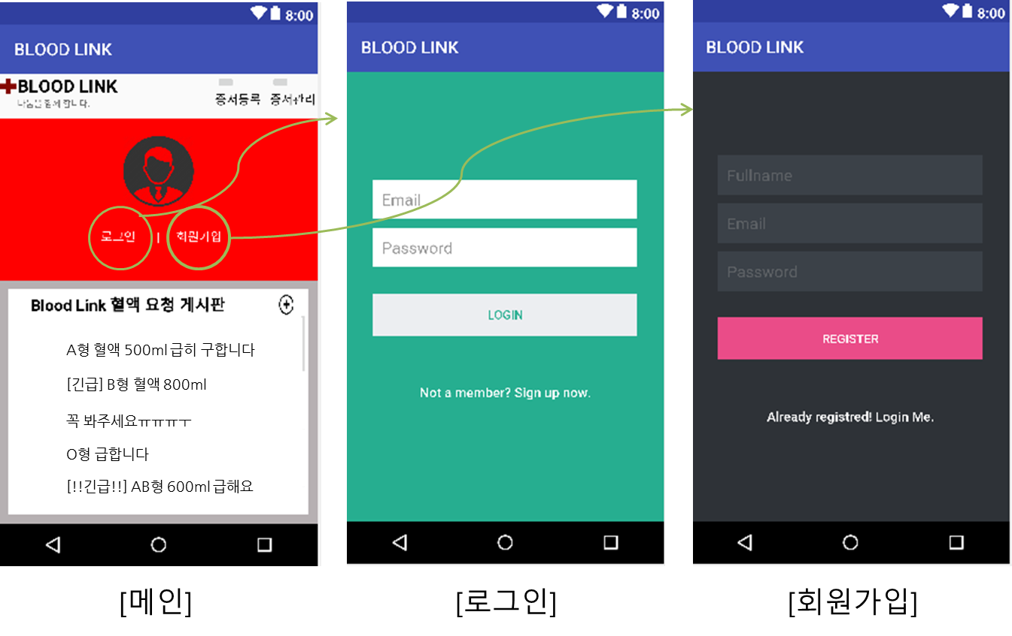
프로젝트 개요
프로젝트 결과
시연
01
02
사용자 관리
03
04
05

Slide 9
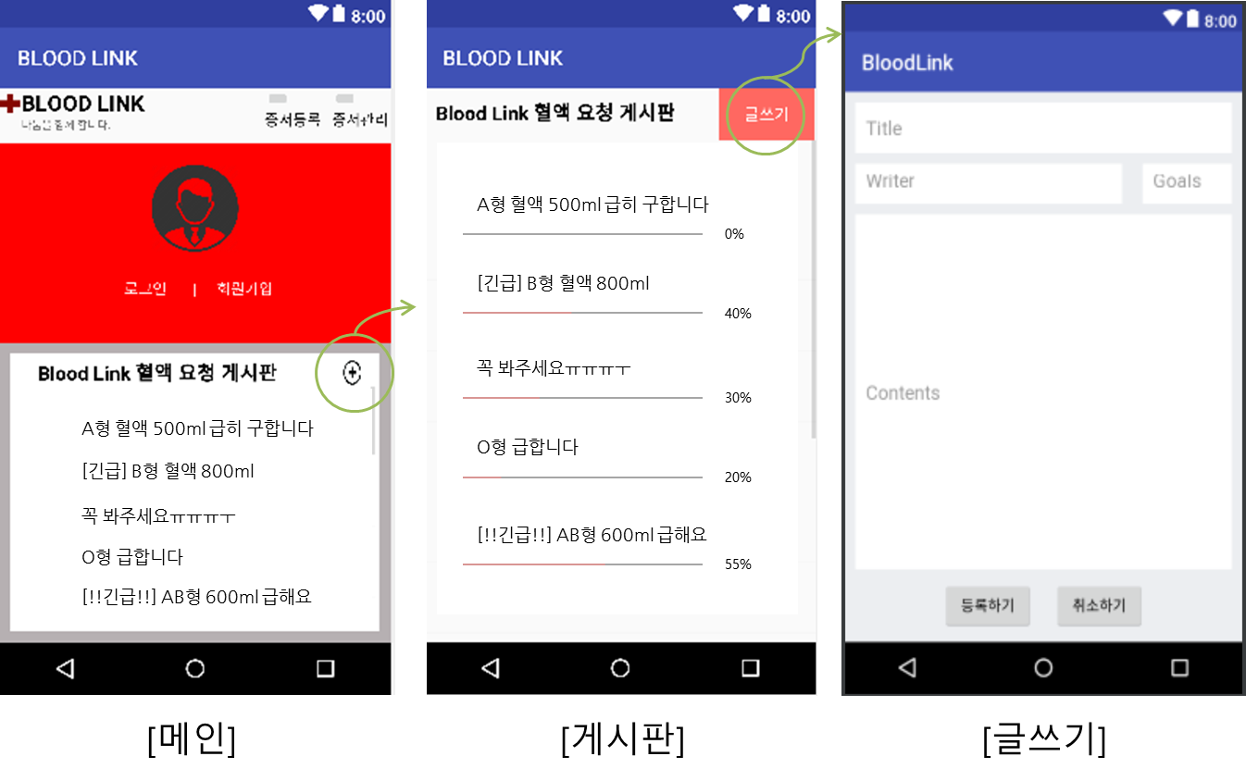
프로젝트 개요
프로젝트 결과
시연
01
02
게시글 관리
03
04
05

Slide 10
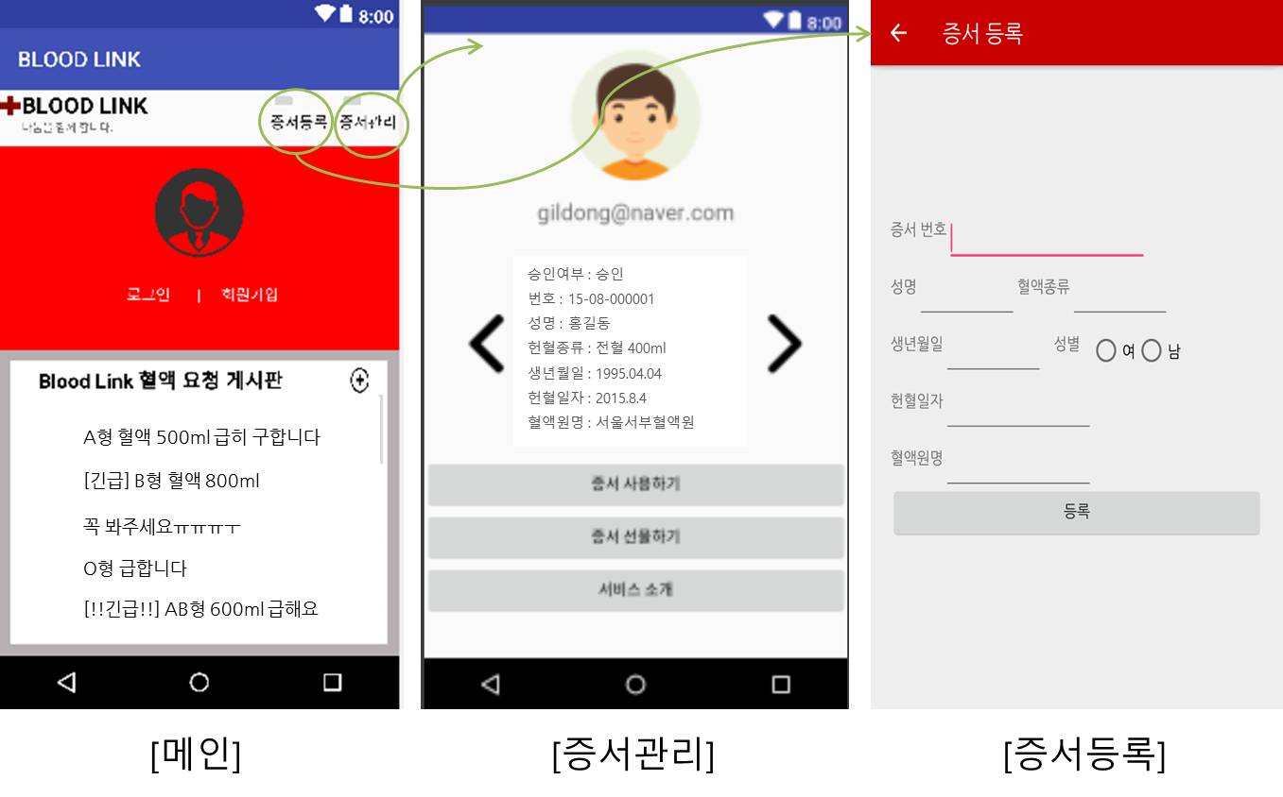
프로젝트 개요
프로젝트 결과
시연
01
02
헌혈증서 관리
03
04
05

Slide 11
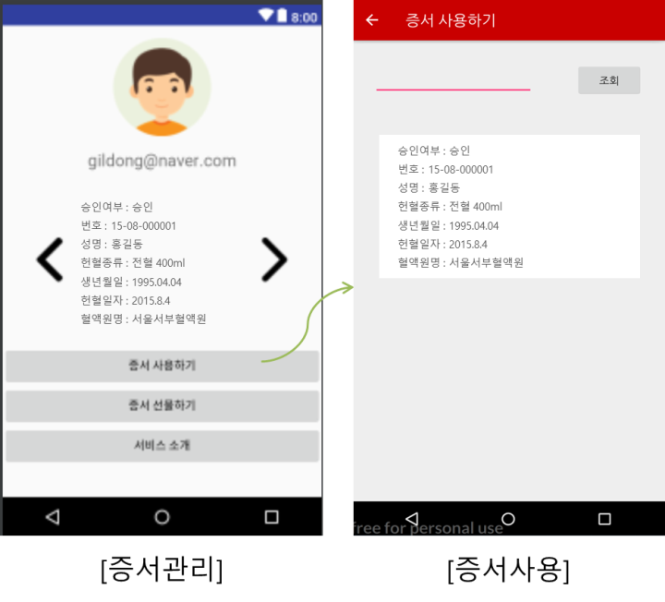
프로젝트 개요
프로젝트 결과
시연
01
02
헌혈증서 사용
03
04
05

Slide 12
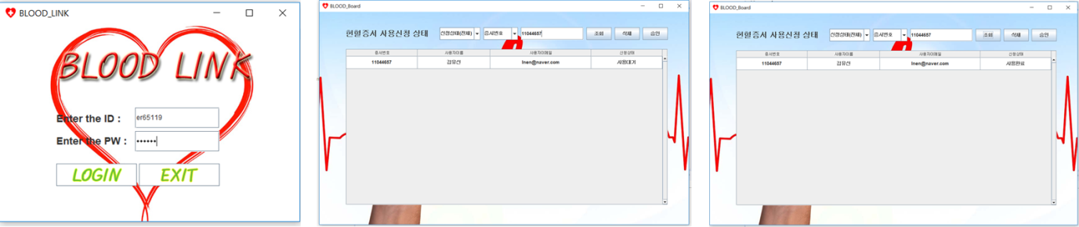
프로젝트 개요
프로젝트 결과
시연
01
02
의료기관
03
04
05

Slide 13
시연
Demonstration

Slide 14
질문과 답변
Question & Answer

Slide 15
Thank you
Blood Link | 소공소공

